Slide 1
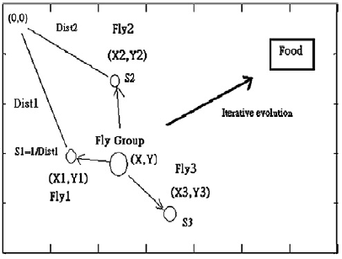
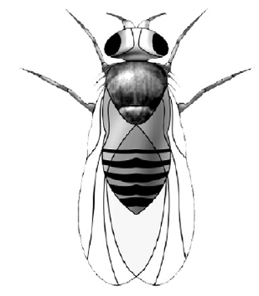
果蝇算法
果蝇算法是由台湾的Wen-Tsao Pan博士提出的，受果蝇觅食过程的启发，把食物作为目标，果蝇种群利用嗅觉得到食物散发出来的气味和视觉得到食物的距离。不断朝离食物最近的气味最浓厚的那个果蝇靠近最终得到食物的位置。
针对一般性的无约束优化问题：
①产生候选解：
②选择候选解：
果蝇觅食过程
果蝇

Slide 2
果蝇算法步骤：
基本连续果蝇算法步骤：
Step 0 : 给出产生初始种群位置
Step 1 : 对果蝇种群里每一个个体随机生成一个方向和距离
Step 2 : 计算离初始位置的距离，并得到气味判别函数值
Step 3 : 得到当前种群中气味最浓的那个个体
Step 4 : 种群中其他个体向气味最浓的个体靠近，将气味最浓的 个体位置作为新的初始位置
Step 5 : 若最大迭代次数没达到，则返回Step 1.

Slide 3
实验测试
N=20
Function | Dim | Best | Worst | Runtime
Rosenbrock | 5 | 0.3417 | 629.8259 | 0.4219
 | 15 | 28.7216 | 5905.2 | 0.4195
 | 20 | 55.7912 | 7836.9 | 0.4273
Griewank | 5 | 0.0303 | 3.2581 | 0.3078
 | 15 | 0.0394 | 3.3378 | 0.3289
 | 20 | 0.0396 | 4.2109 | 0.3547
Rastrigin | 5 | 133.7888 | 524.2122 | 0.3195
 | 15 | 270.6167 | 1060.9 | 0.3391
 | 20 | 335.8788 | 1229.9 | 0.3516
Quadconvex | 5 | 0.0018 | 0.0132 | 0.3180
 | 15 | 0.2198 | 0.3485 | 0.3203
 | 20 | 0.3982 | 0.6170 | 0.3187
Sphere | 5 | 0.0022 | 0.0138 | 0.3305
 | 15 | 0.1704 | 0.3461 | 0.3438
 | 20 | 0.4455 | 0.6703 | 0.3594

